Slide 1


Đồ Án Chuyên Ngành
XÂY DỰNG WEBSITE BÁN GIÀY PHÁT TRIỂN
HƯỚNG MÃ NGUỒN MỞ
Sinh viên thực hiện: Nguyễn Duy Phát
Giảng viên hướng dẫn: Nguyễn Hoàng Duy Thiện
01

Slide 2


Tổng quan về đề tài
Lí do chọn đề tài:
Trong bối cảnh cuộc Cách mạng Công nghiệp lần thứ tư đang diễn ra, công nghệ thông tin ngày càng được sử dụng rộng rãi trong nhiều lĩnh vực, đặc biệt là thương mại điện tử.
Mua sắm trực tuyến đã trở thành xu hướng phổ biến, giúp người tiêu dùng tiết kiệm thời gian và dễ dàng tiếp cận với nhiều loại sản phẩm.
Trong ngành công nghiệp giày dép, việc tạo ra một trang web bán hàng trực tuyến không chỉ giúp các cửa hàng quảng bá sản phẩm mà còn góp phần nâng cao hiệu quả quản lý và mở rộng thị trường.
Do đó, đề tài "Xây dựng một trang web bán giày dép mã nguồn mở" được lựa chọn để nghiên cứu và phát triển một hệ thống bán giày trực tuyến đáp ứng nhu cầu thực tiễn, đồng thời giúp sinh viên áp dụng kiến thức đã học vào quá trình phát triển sản phẩm.
02

Slide 3

Mục tiêu nghiêm cứu
Mục đích của đề tài là nghiên cứu và xây dựng một website bán giày trực tuyến theo hướng mã nguồn mở, đáp ứng các chức năng cơ bản của một hệ thống thương mại điện tử.
Thông qua việc thực hiện đề tài, sinh viên vận dụng các kiến thức đã học về lập trình web, đặc biệt là JavaScript, CSS và thư viện React, kết hợp với môi trường XAMPP để thiết kế và triển khai hệ thống bán hàng trực tuyến.
Bên cạnh đó, đề tài nhằm giúp sinh viên rèn luyện kỹ năng phân tích yêu cầu, thiết kế hệ thống, xây dựng giao diện người dùng và tổ chức mã nguồn theo hướng dễ mở rộng, dễ bảo trì.
Kết quả nghiên cứu của đề tài tạo nền tảng cho việc tiếp tục phát triển, nâng cấp hệ thống trong tương lai và có thể áp dụng vào thực tế hoạt động kinh doanh của các cửa hàng bán giày.
03

Slide 4

Tìm hiểu về JavaScrip
JavaScript là ngôn ngữ lập trình được phát triển cho web với độ tương tác cao hơn và dần phổ biến trên nhiều lĩnh vực khác. Nó triển khai các tập lệnh phía máy khách để tương tác với người dùng trên website, tạo được các trang web động, thường được gọi là lập trình hướng đối tượng.
JavaScript được Netscape giới thiệu với tên ban đầu là LiveScript. Nhưng vào những năm 1990, sự phát triển mạnh mẽ và tác động của Java nên đơn vị này chuyển thành tên JavaScript phổ biến như ngày nay.
Hiện lập trình với JavaScript đã mở rộng ra trên nhiều lĩnh vực, từ lập trình máy tính đến lập trình thiết bị của NASA. Kể từ khi Javascript được tạo ra, nền tảng Node.js đã tạo điều kiện thuận lợi cho JavaScript phát triển với nhiều mục đích. Hãy cùng khám phá JavaScript có thể sử dụng để làm được những gì dưới đây nhé.
04

Slide 5
Ưu điểm của JavaScrip
JavaScript là ngôn ngữ lập trình phổ biến, được hỗ trợ trên hầu hết các trình duyệt web hiện nay, giúp đảm bảo tính tương thích cao.
Cho phép xây dựng các website có tính tương tác cao, xử lý nhanh các sự kiện phía người dùng, từ đó nâng cao trải nghiệm người dùng.
Có hệ sinh thái phong phú với nhiều thư viện và framework như React, giúp rút ngắn thời gian phát triển và dễ dàng mở rộng hệ thống.
JavaScript hỗ trợ phát triển cả phía client và server, tạo điều kiện thuận lợi cho việc xây dựng các ứng dụng web toàn diện.
Là ngôn ngữ mã nguồn mở, dễ học và có cộng đồng phát triển lớn, thuận tiện cho việc tìm kiếm tài liệu và hỗ trợ.
05

Slide 6
Nhược điểm của JavaSCrip
Do chạy chủ yếu trên trình duyệt, mã JavaScript có thể bị xem và chỉnh sửa, dẫn đến các vấn đề về bảo mật nếu không được xử lý đúng cách.
Hiệu năng xử lý có thể bị ảnh hưởng khi thực hiện các tác vụ phức tạp hoặc xử lý dữ liệu lớn trên phía client.
Sự khác biệt giữa các trình duyệt có thể gây ra một số lỗi không mong muốn nếu không kiểm thử kỹ lưỡng.
JavaScript phụ thuộc nhiều vào trình duyệt và môi trường thực thi, do đó cần kết hợp với các công nghệ khác để xây dựng hệ thống hoàn chỉnh và an toàn.
06

Slide 7
Khái niệm ReactJS
ReactJS là một thư viện JavaScript có tính hiệu quả và linh hoạt để xây dựng các thành phần giao diện người dùng (UI) có thể sử dụng lại. ReactJS giúp phân chia các UI phức tạp thành các thành phần nhỏ (được gọi là component). Nó được tạo ra bởi Jordan Walke, một kỹ sư phần mềm tại Facebook. ReactJS ban đầu được phát triển và duy trì bởi Facebook và sau đó được sử dụng trong các sản phẩm của mình như WhatsApp & Instagram.
ReactJS được dùng để xây dựng các ứng dụng [single page application] (SPA). Một trong những điểm hấp dẫn của ReacJS là nó không chỉ được xây dựng bên phía clients mà còn sử dụng được bên phía server .
07

Slide 8
Ưu điểm của ReactJS
Hiệu suất cao nhờ Virtual DOM: Virtual DOM giúp React cập nhật giao diện một cách tối ưu mà không cần thao tác trực tiếp lên DOM thực, làm tăng tốc độ và hiệu suất.
Tái sử dụng các Component: Component là các khối giao diện có thể tái sử dụng, giúp giảm công sức phát triển và bảo trì mã nguồn.
Hỗ trợ mạnh mẽ từ cộng đồng: ReactJS có một cộng đồng lớn, thư viện và công cụ phong phú, giúp giải quyết nhiều vấn đề phức tạp.
Khả năng kết hợp với các công cụ khác: ReactJS có thể tích hợp với các công cụ như Redux, React Router, và các thư viện bên ngoài để tăng cường chức năng.
Dễ học và sử dụng: ReactJS sử dụng cú pháp JSX (JavaScript XML), giúp nhà phát triển dễ dàng viết và hiểu mã nguồn.
SEO Friendly: với sự hỗ trợ từ ReactDOMServer hoặc Next.js, React có thể render phía server (Server-Side Rendering - SSR), cải thiện SEO.
Tính mô-đun hóa cao: react giúp tổ chức code theo từng module, dễ dàng quản lý và mở rộng.
08

Slide 9
Nhược điểm của ReactJS
Chỉ là thư viện UI: React chỉ tập trung vào giao diện người dùng, không phải framework toàn diện. Nhà phát triển phải kết hợp thêm các công cụ khác để quản lý state (như Redux) hoặc xử lý API.
Học tập phức tạp cho người mới: ReactJS yêu cầu hiểu biết về JavaScript hiện đại (ES6+) và các khái niệm như props, state, lifecycle, hooks, v.v., có thể khó khăn cho người mới.
Cập nhật thường xuyên: React liên tục thay đổi và cập nhật, khiến việc theo kịp các phiên bản mới và áp dụng các tính năng mới trở nên khó khăn.
JSX không quen thuộc: JSX có thể khiến người mới cảm thấy khó khăn vì nó kết hợp cả JavaScript và HTML trong cùng một file.
Quản lý state phức tạp: dù React có nhiều thư viện quản lý state (như Redux, Context API), nhưng việc lựa chọn và triển khai đôi khi khiến ứng dụng trở nên phức tạp.
09

Slide 10
Khái niệm MySQL
MySQL là một hệ quản trị cơ sở dữ liệu quan hệ (Relational Database Management System – RDBMS) mã nguồn mở, được sử dụng rộng rãi để lưu trữ, quản lý và truy xuất dữ liệu. MySQL hoàn toàn miễn phí nằm trong nhóm LAMP (Linux – Apache – MySQL – PHP).
Vì hệ quản trị cơ sở dữ liệu MySQL ổn định và dễ sử dụng, có tính khả chuyển, hoạt động trên nhiều hệ điều hành cung cấp một hệ thống lớn các hàm tiện ích rất mạnh và Mysql cũng có cùng một cách truy xuất và mã lệnh tương tự với ngôn ngữ SQL chính vì thế nên MySQL được sử dụng và hỗ trợ của những lập trình viên yêu thích mã nguồn mở.
Nhưng MySQL không bao quát toàn bộ những câu truy vấn cao cấp như SQL Server. Vì vậy MySQL chỉ đáp ứng việc truy xuất đơn giản trong quá trình vận hành của website, thích hợp cho các ứng dụng có truy cập CSDL trên internet và có thể giải quyết hầu hết các bài toán trong PHP, Perl.
10

Slide 11
Ưu điểm của MySQL
MySQL là hệ quản trị cơ sở dữ liệu mã nguồn mở phổ biến, có hiệu năng cao và được sử dụng rộng rãi trong các ứng dụng web.
Hỗ trợ đầy đủ các chuẩn SQL, giúp việc truy vấn, quản lý và thao tác dữ liệu trở nên linh hoạt và hiệu quả.
Khả năng xử lý tốt với lượng dữ liệu lớn, phù hợp cho các hệ thống website bán hàng và thương mại điện tử.
Dễ cài đặt, cấu hình và sử dụng, đặc biệt khi tích hợp trong các gói môi trường máy chủ như XAMPP.
Có cộng đồng người dùng lớn và tài liệu phong phú, thuận lợi cho việc học tập, nghiên cứu và khắc phục sự cố.
11

Slide 12
Nhược điểm của MySQL
Khả năng mở rộng và xử lý các giao dịch phức tạp còn hạn chế so với một số hệ quản trị cơ sở dữ liệu khác như PostgreSQL hoặc Oracle.
Một số tính năng nâng cao chỉ được hỗ trợ đầy đủ trong các phiên bản thương mại.
Việc tối ưu hóa hiệu năng đối với các hệ thống rất lớn đòi hỏi người quản trị phải có kinh nghiệm.
Chưa thực sự mạnh trong việc xử lý các truy vấn phức tạp và phân tích dữ liệu chuyên sâu.
12

Slide 13
Khái niệm XAMPP
XAMPP là cụm từ viết tắt trong đó X là viết tắt của Cross-Platform, A là viết tắt của Apache, M là viết tắt của MYSQL và PP là viết tắt của PHP và Perl. Nó là một gói giải pháp web mã nguồn mở bao gồm các bản phân phối Apache và các tệp thực thi dòng lệnh cho nhiều máy chủ, bao gồm các module như Apache server, MariaDB, PHP, và Perl.
XAMPP giúp localhost hoặc máy chủ kiểm tra các trang web trên máy tính và máy tính xách tay trước khi xuất bản lên hosting. Đây là một nền tảng cung cấp môi trường phù hợp để kiểm tra và giám sát hoạt động của các dự án dựa trên Apache, Perl, MySQL database và PHP thông qua hệ thống được lưu trữ riêng. Trong sốcác công nghệ này, Perl là ngôn ngữ lập trình lĩnh vực quản trị hệ thống, PHP là back-end website và MariaDB là cơ sở dữ liệu được sử dụng để phát triển MySQL.

Slide 14
Ưu điểm của XAMPP
XAMPP là bộ công cụ mã nguồn mở, cung cấp môi trường máy chủ cục bộ tích hợp sẵn Apache, MySQL (MariaDB), PHP và Perl, giúp việc phát triển và kiểm thử ứng dụng web trở nên nhanh chóng và thuận tiện.
Quá trình cài đặt và cấu hình đơn giản, phù hợp cho sinh viên và người mới bắt đầu nghiên cứu lập trình web.
Hỗ trợ đa nền tảng như Windows, Linux và macOS, giúp dễ dàng triển khai trên nhiều hệ điều hành khác nhau.
Tạo điều kiện thuận lợi cho việc phát triển, kiểm thử và chạy thử website trước khi triển khai lên máy chủ thực tế.
Có cộng đồng người dùng lớn và nhiều tài liệu hướng dẫn, hỗ trợ tốt cho quá trình học tập và nghiên cứu.

Slide 15
Nhược điểm của XAMPP
XAMPP chủ yếu được thiết kế cho mục đích phát triển và học tập, không phù hợp để triển khai trực tiếp trong môi trường sản xuất (production).
Các cấu hình mặc định của XAMPP chưa được tối ưu về bảo mật, do đó có thể tiềm ẩn rủi ro nếu sử dụng không đúng cách.
Hiệu năng xử lý không cao bằng các máy chủ chuyên dụng khi hệ thống có lượng truy cập lớn.
Việc quản lý và tùy chỉnh sâu hệ thống đòi hỏi người dùng phải có kiến thức nhất định về máy chủ và bảo mật.

Slide 16
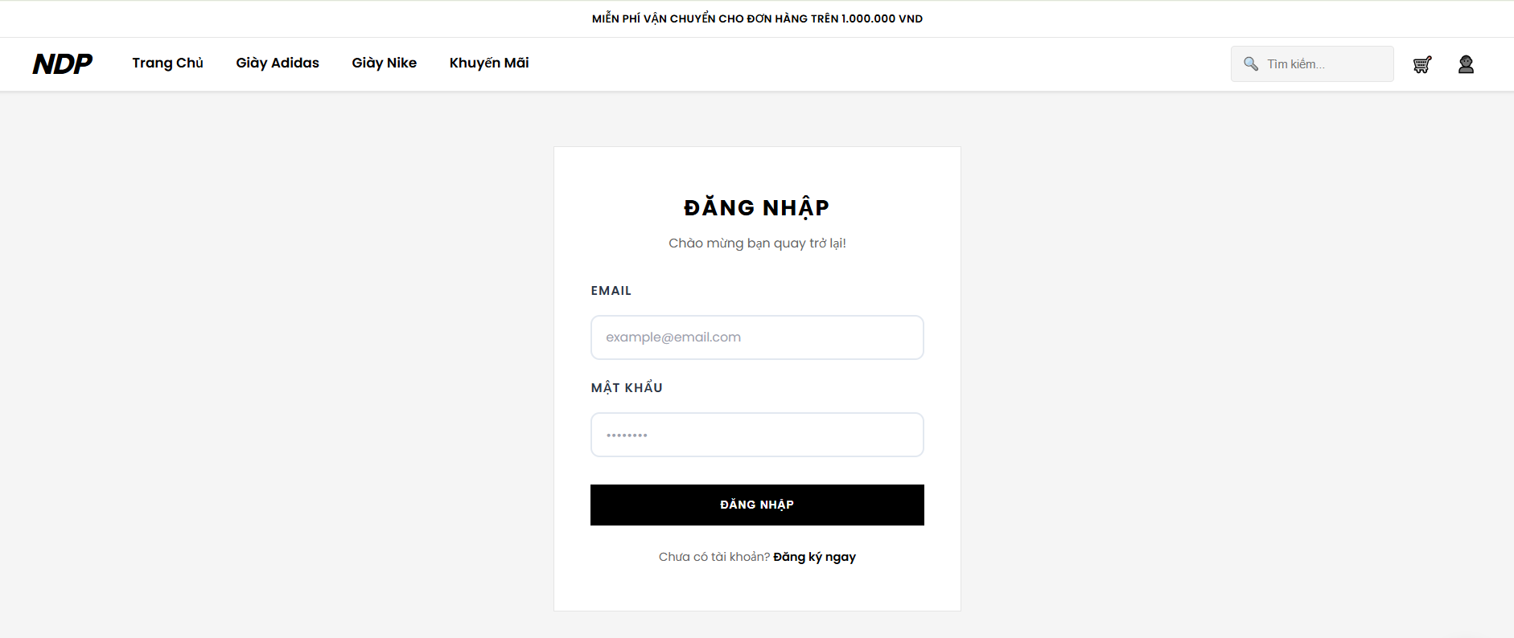
Giao diện đăng nhập
Hình 1: Giao diện đăng nhập

Slide 17
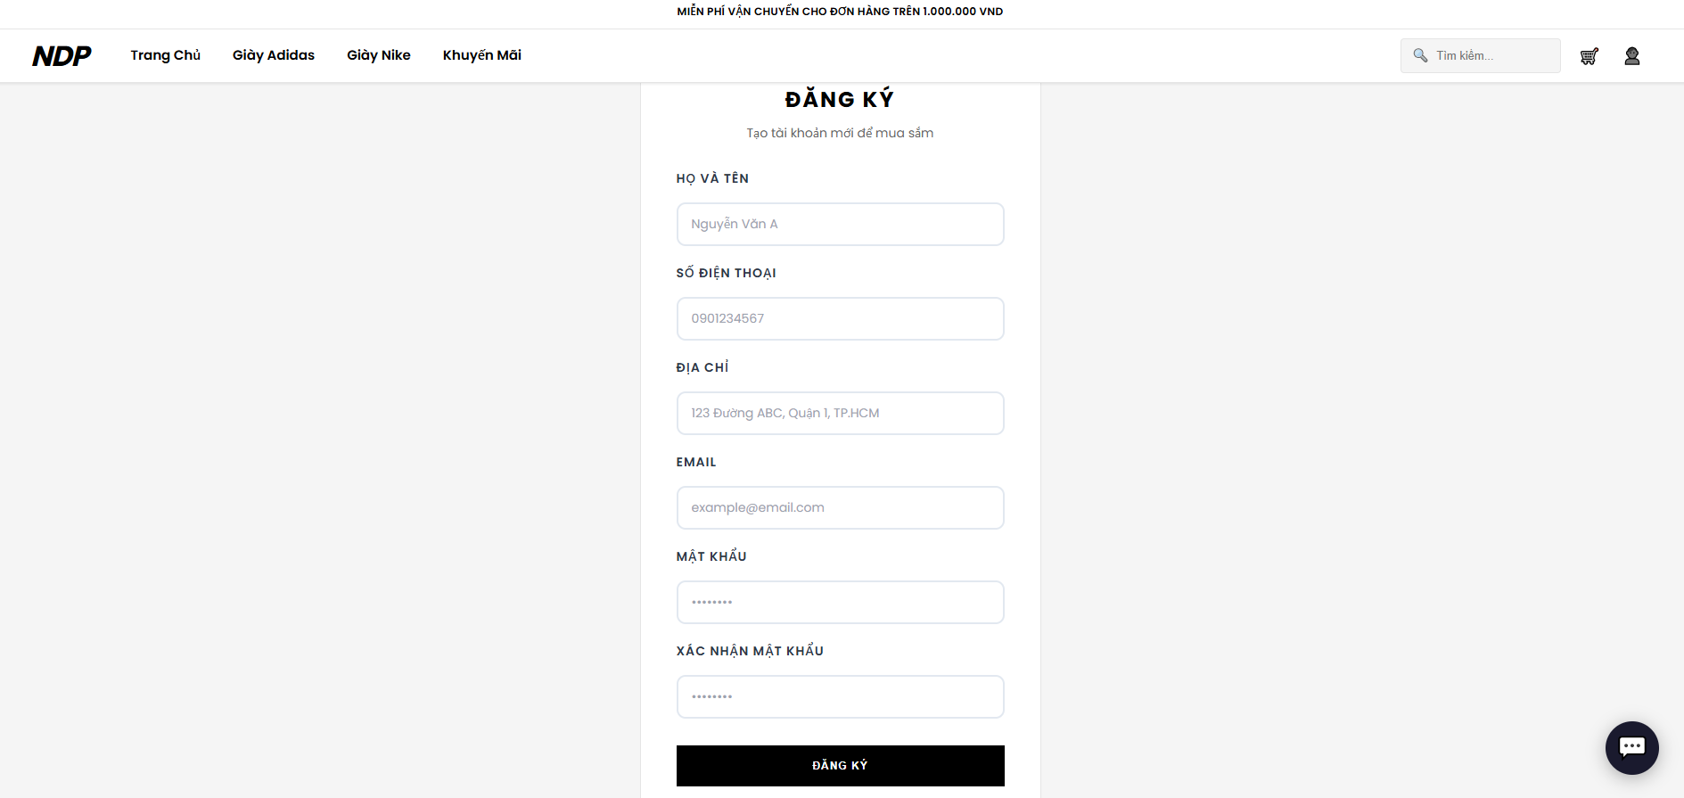
Giao diện đăng ký
Hình 2: Giao diện đăng ký

Slide 18
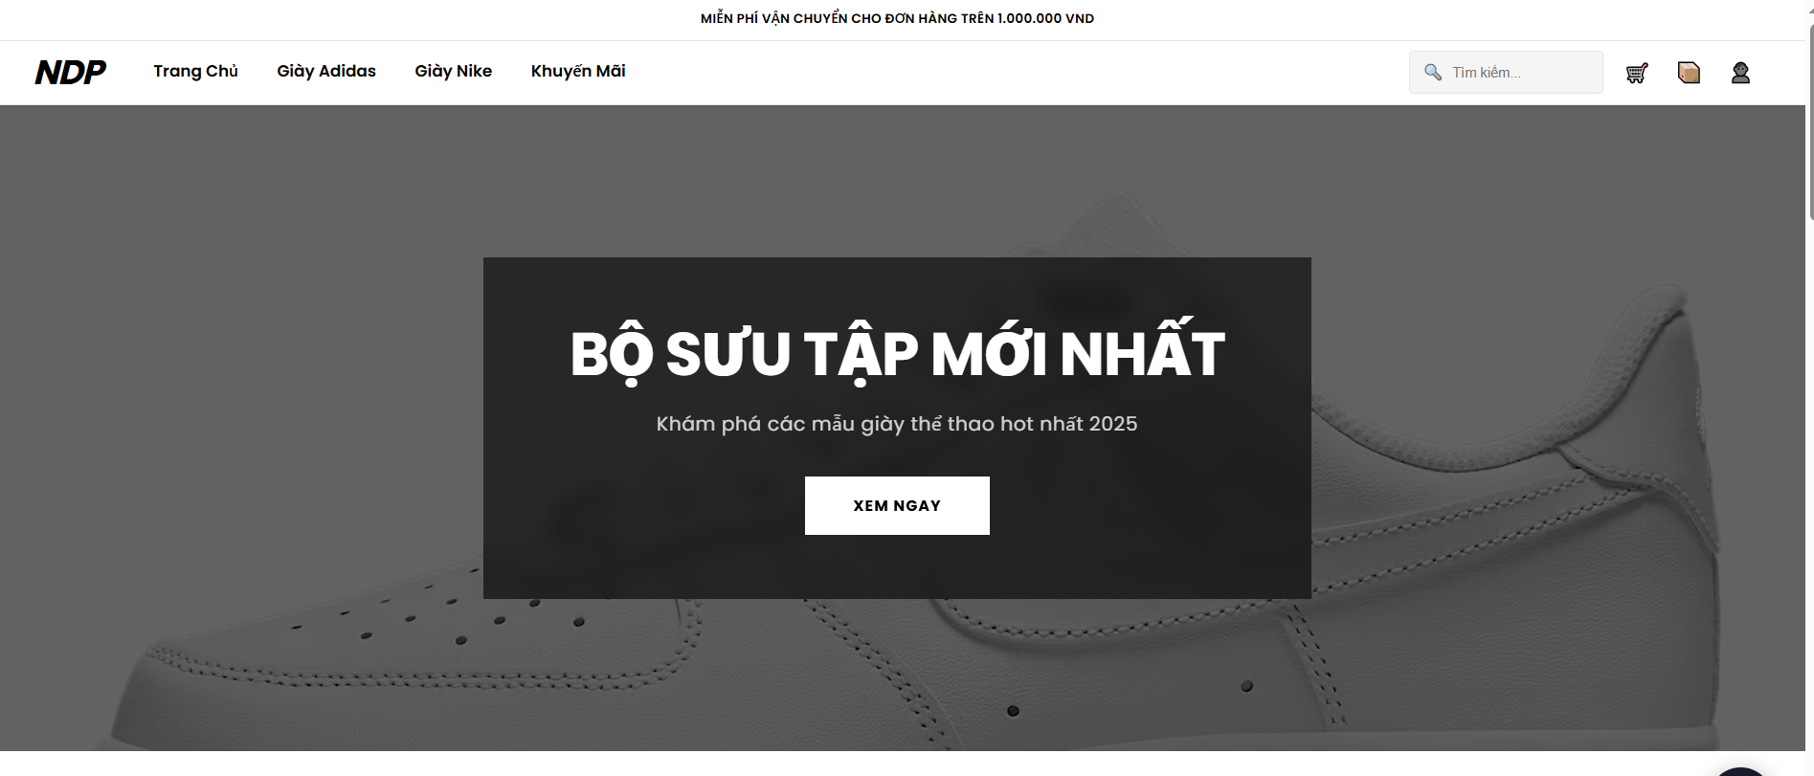
Giao diện trang chủ
Hình 3: Giao diện trang chủ

Slide 19
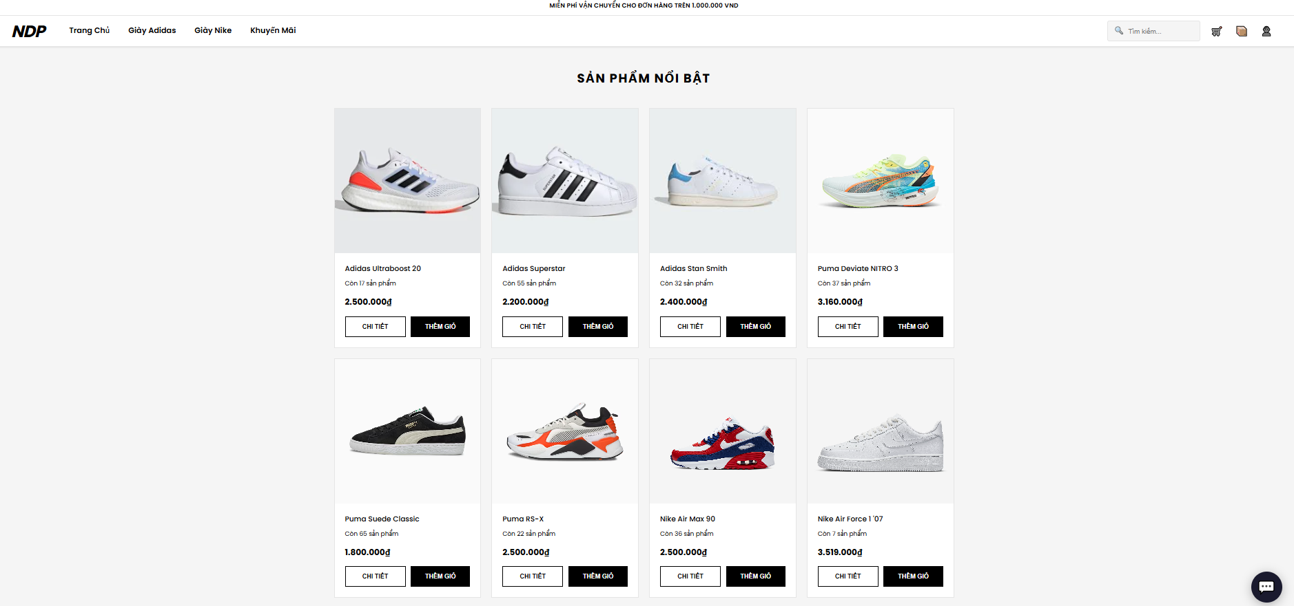
Giao diện sản phẩm
Hình 4: Giao diện sản phẩm

Slide 20
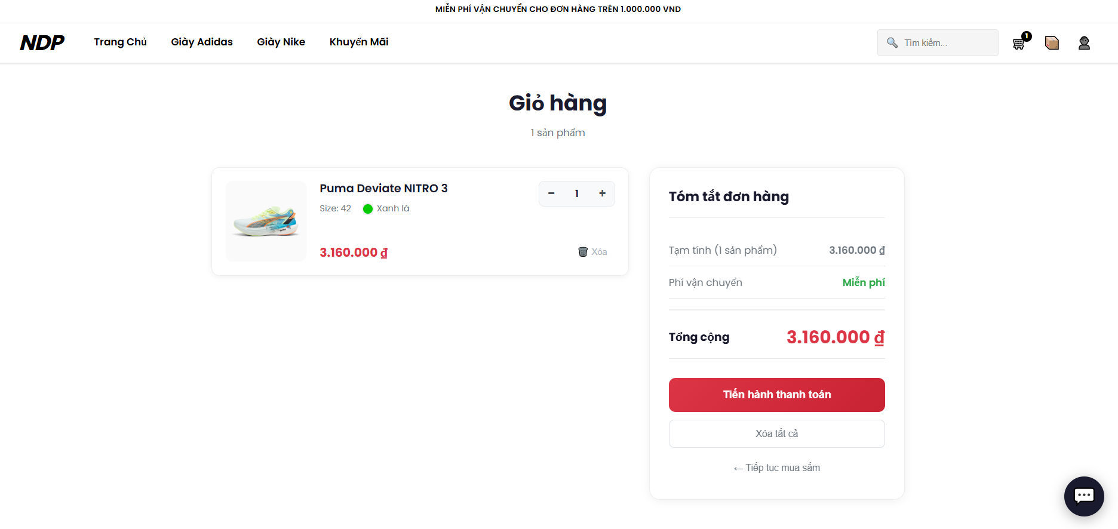
Giao diện giỏ hàng
Hình 5: giao diện giỏ hàng

Slide 21
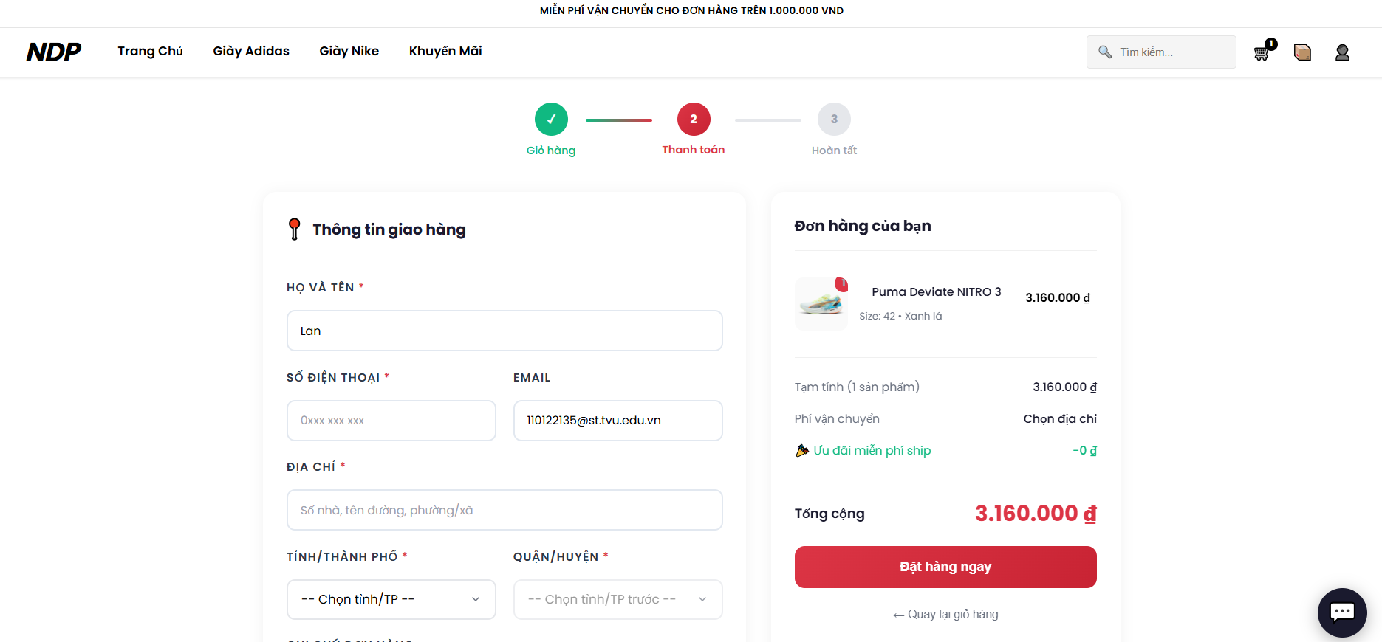
Giao diện thanh toán
Hình 6: giao diện thanh toán

Slide 22
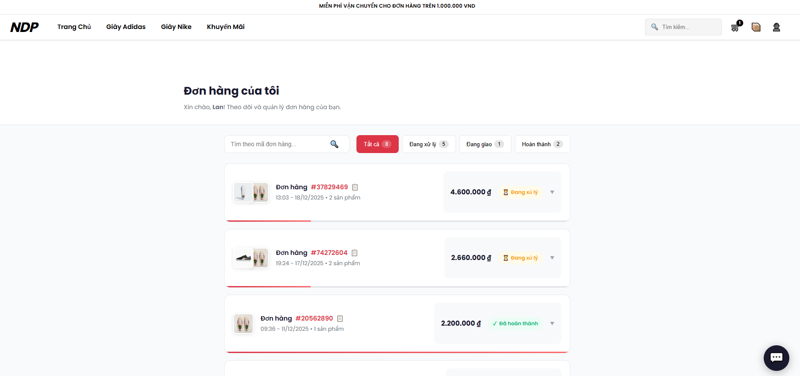
Giao diện theo dõi đơn hàng
Hình 7: Giao diện theo dõi đơn hàng

Slide 23
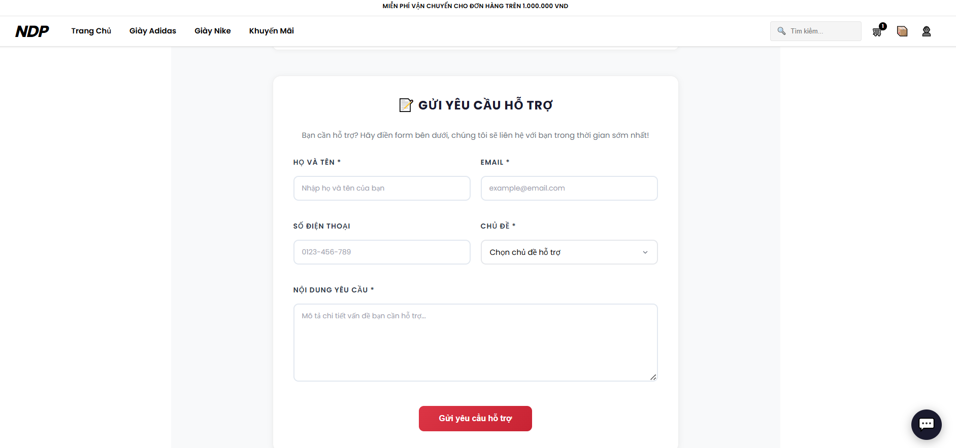
Giao diện liên hệ
Hình 8: Giao diện liên hệ

Slide 24
CÁM ƠN THẦY CÔ ĐÃ DÀNH THỜI GIAN LẮNG NGHE BÀI THUYẾT TRÌNH
24

